Slide 1




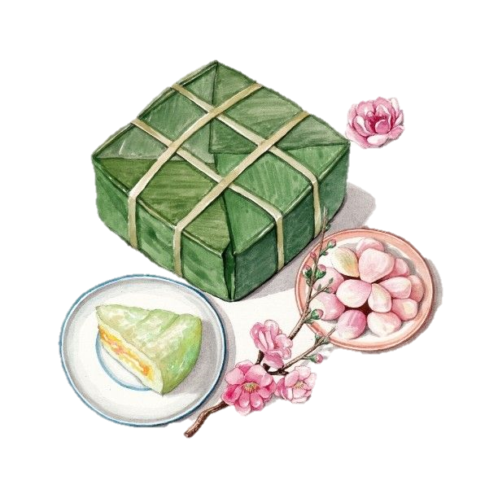
Măng Non
Chính tả
Chợ Tết

Slide 2
Khởi Động
Khởi Động

Slide 3




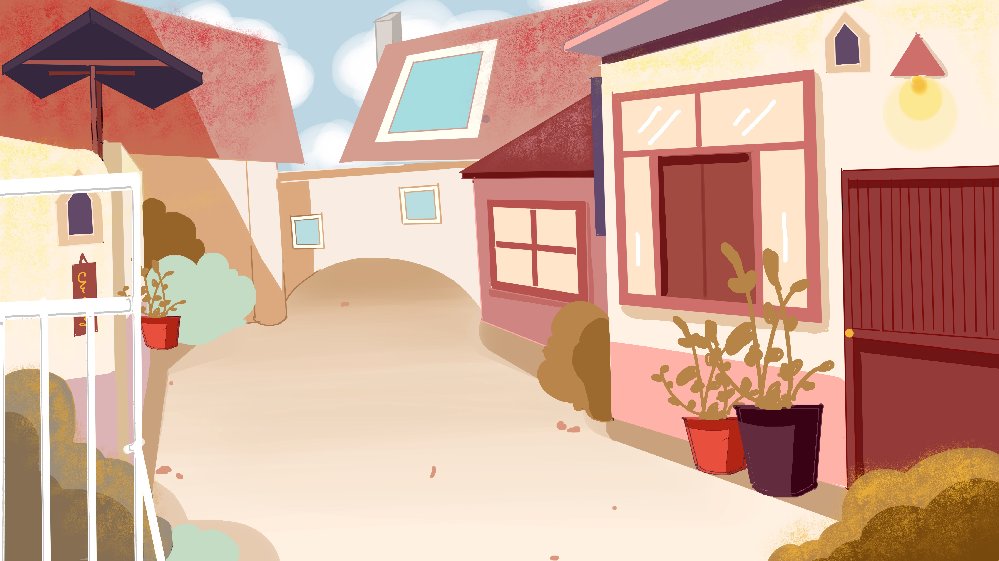

Chào mừng các em đến với gian hàng hoa ngày Tết, hãy trả lời các câu hỏi sau đây để nhận được những bó hoa thơm ngát nhất nhé !

Slide 4





Điền vào chỗ … “l” hay “n”.
.ên .úi
.ên .gười
.úa .ước
.ao xao
l
n
n
n
l
n
l

Slide 5
Khám Phá
Khám Phá

Slide 6
Măng Non
Chính tả
Chợ Tết

Slide 7


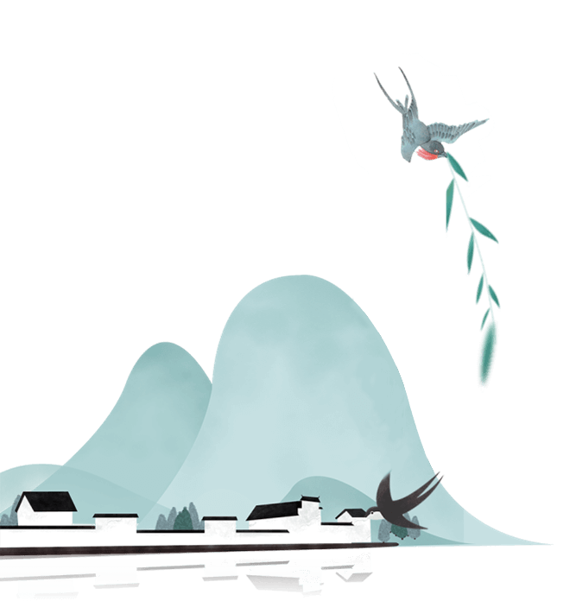


YÊU CẦU CẦN ĐẠT
- Nhớ- viết lại đúng chính tả, trình bày đúng 1 đoạn của bài Chợ Tết.
- Làm đúng các bài tập chính tả phân biệt tiếng có âm đầu s/x hoặc vần ưc/ưt.
- HS có ý thức rèn chữ, yêu chữ đẹp.

Slide 8
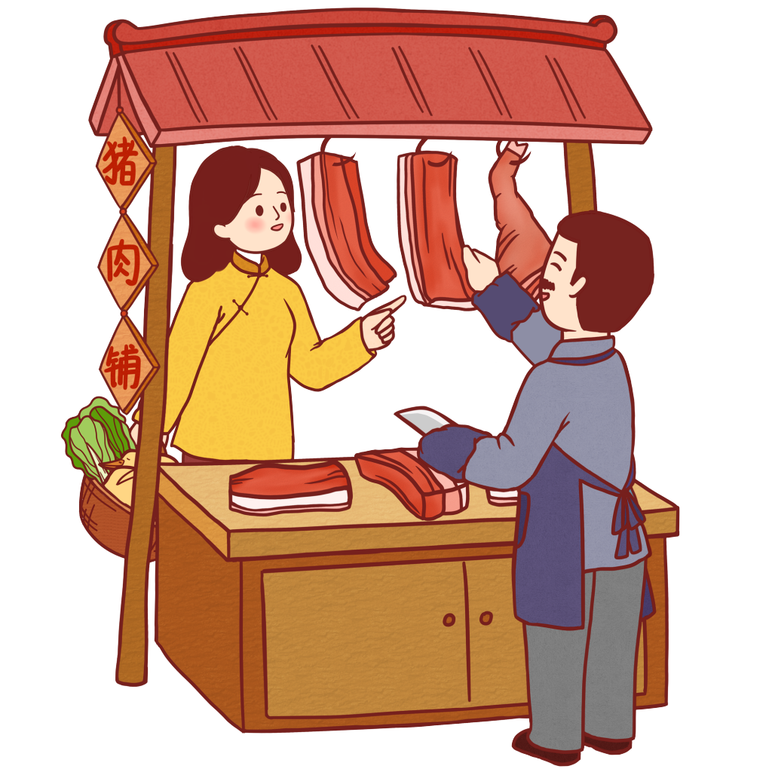
Chào mừng các em đến với gian hàng thịt ngày Tết, hãy cùng nhau tìm hiểu bài chính tả và tìm ra những miếng thịt đã bị giấu mất nhé !

Slide 9

Chợ Tết
Đọc đoạn văn sau
Dải mây trắng đỏ dần trên đỉnh núi Sương hồng lam ôm ấp mái nhà gianh Trên con đường viền trắng mép đồi xanh Người các ấp tưng bừng ra chợ Tết. Họ vui vẻ kéo hàng trên cỏ biếc Những thằng cu áo đỏ chạy lon xon Vài cụ già chống gậy bước lom khom Cô yếm thắm che môi cười lặng lẽ Thằng em bé nép đầu bên yếm mẹ Hai người thôn gánh lợn chạy đi đầu. Con bò vàng ngộ nghĩnh đuổi theo sau.

Slide 10
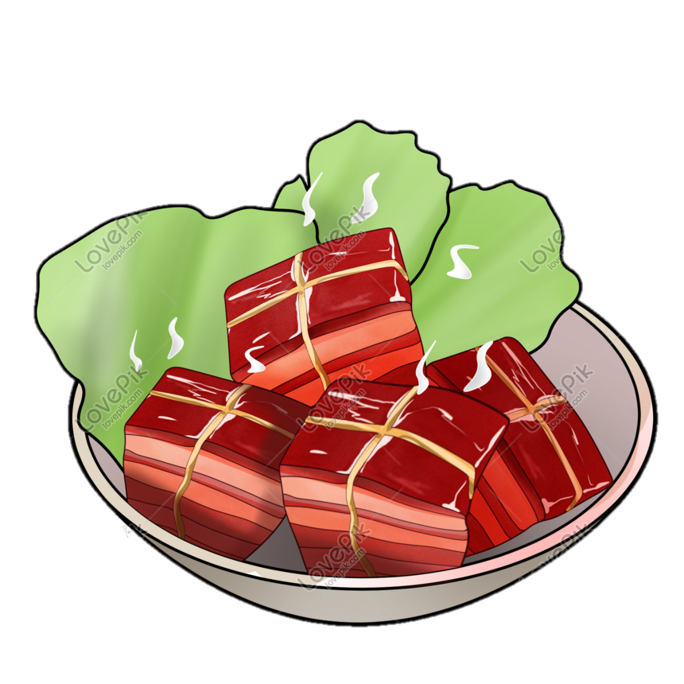
Nội dung chính của bài thơ này là gì ?
Tả cảnh mọi người đi chợ Tết trong khung cảnh rất đẹp, cùng tâm trạng vui tươi và phấn khởi.

Slide 11
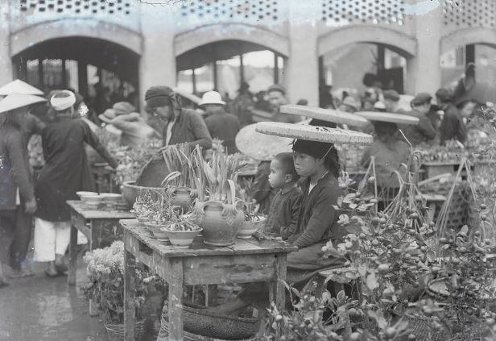
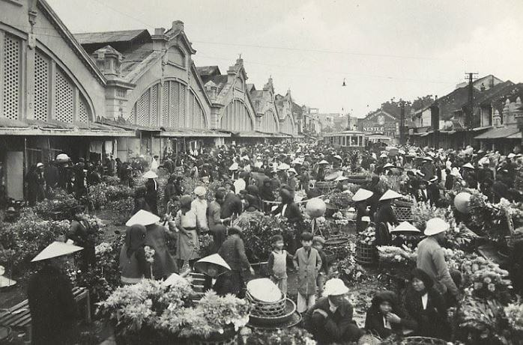
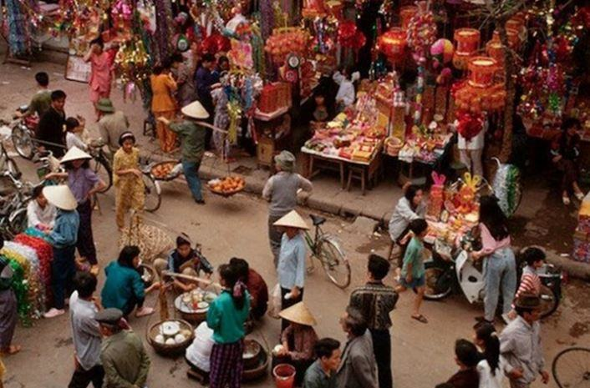
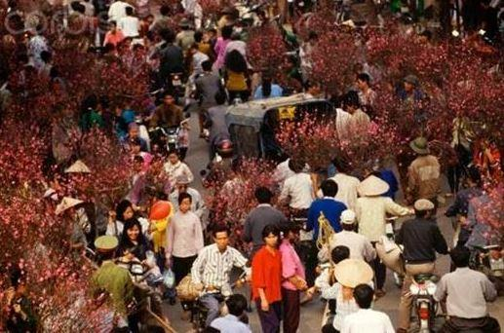
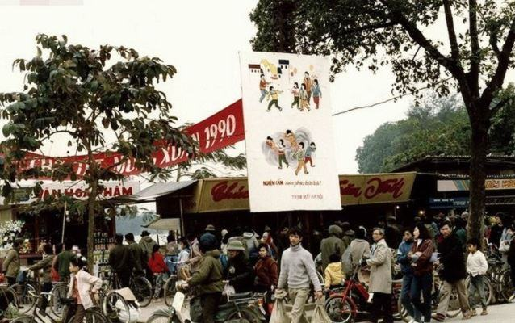
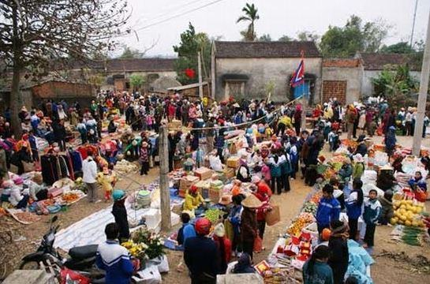
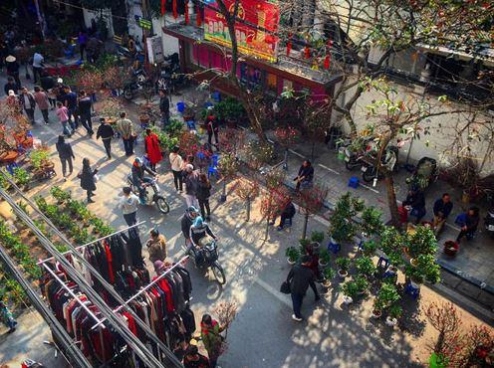
Một số hình ảnh chợ Tết quê hương

Slide 12
Chợ Tết
Tìm từ khó trong đoạn văn
Dải mây trắng đỏ dần trên đỉnh núi Sương hồng lam ôm ấp mái nhà gianh Trên con đường viền trắng mép đồi xanh Người các ấp tưng bừng ra chợ Tết. Họ vui vẻ kéo hàng trên cỏ biếc Những thằng cu áo đỏ chạy lon xon Vài cụ già chống gậy bước lom khom Cô yếm thắm che môi cười lặng lẽ Thằng em bé nép đầu bên yếm mẹ Hai người thôn gánh lợn chạy đi đầu. Con bò vàng ngộ nghĩnh đuổi theo sau.

Slide 13
Thực Hành
Thực Hành

Slide 14
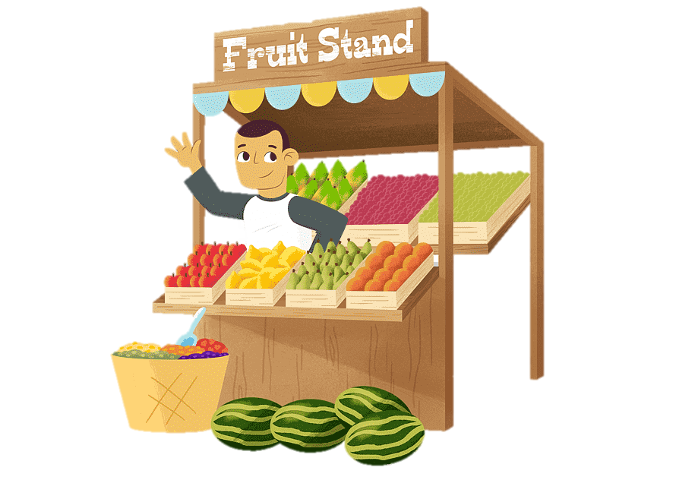
Chào mừng các em đến với gian hàng trái cây ngày Tết, hãy cùng nhau luyện viết thật tốt để có thể nhận được những loại trái cây thơm ngon nhé !

Slide 15
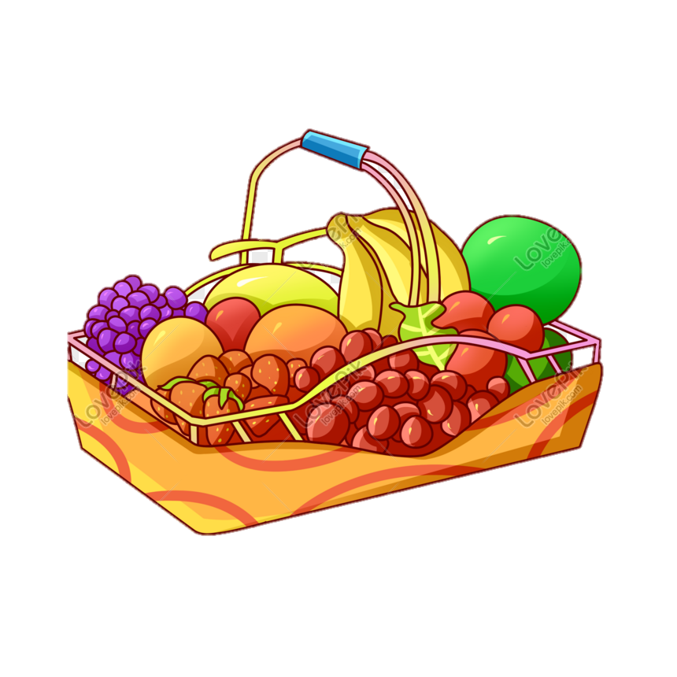

Luyện viết từ
sương hồng lam
ôm ấp
lon xon
nhà gianh
mép
yếm thắm
lon ton
ngộ nghĩnh
nép đầu

Slide 16
Chợ Tết
Đọc lại đoạn văn để chuẩn bị nhớ viết nhé !
Dải mây trắng đỏ dần trên đỉnh núi Sương hồng lam ôm ấp mái nhà gianh Trên con đường viền trắng mép đồi xanh Người các ấp tưng bừng ra chợ Tết. Họ vui vẻ kéo hàng trên cỏ biếc Những thằng cu áo đỏ chạy lon xon Vài cụ già chống gậy bước lom khom Cô yếm thắm che môi cười lặng lẽ Thằng em bé nép đầu bên yếm mẹ Hai người thôn gánh lợn chạy đi đầu. Con bò vàng ngộ nghĩnh đuổi theo sau.

Slide 17
Nhớ viết

Slide 18
Củng
Cố
Củng
Cố

Slide 19
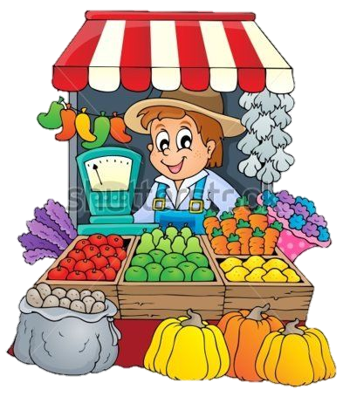
Chào mừng các em đến với gian hàng rau củ ngày Tết, hãy cùng nhau trả lời một số câu hỏi sau để nhận được những loại rau củ thơm ngon nhất nhé !

Slide 20


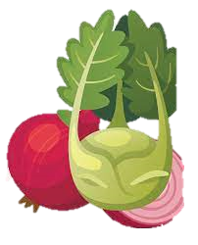



Bài tập 2: Tìm tiếng thích hợp với mỗi ô trống để hoàn chỉnh mẩu chuyện dưới đây. Biết rằng, ô số 1 chứa tiếng có âm đầu là s hay x, còn ô số 2 chứa tiếng có vần là ưc hay ưt.
MỘT NGÀY VÀ MỘT NĂM
m Men-xen là một họa trứ danh của nước ,được rất nhiều người hâm mộ. Mỗi khi tranh của ông trưng bày là người ta tranh nhau mua. Có một họa sĩ trẻ nói với ông: - Ngài thật là một người sướng. Còn tôi, không hiểu tranh rất khó bán. Nhiều tranh tôi vẽ mất cả ngày nhưng phải một năm mới bán được. Men-xen liền bảo: - Anh hãy thử làm ngược lại xem sao! Nghĩa là hãy để cả một năm vẽ một tranh, rồi bán nó trong một ngày.
sĩ
Đức
1
2
sung
sao
1
1
bức
2
bức
2

